Slide 1
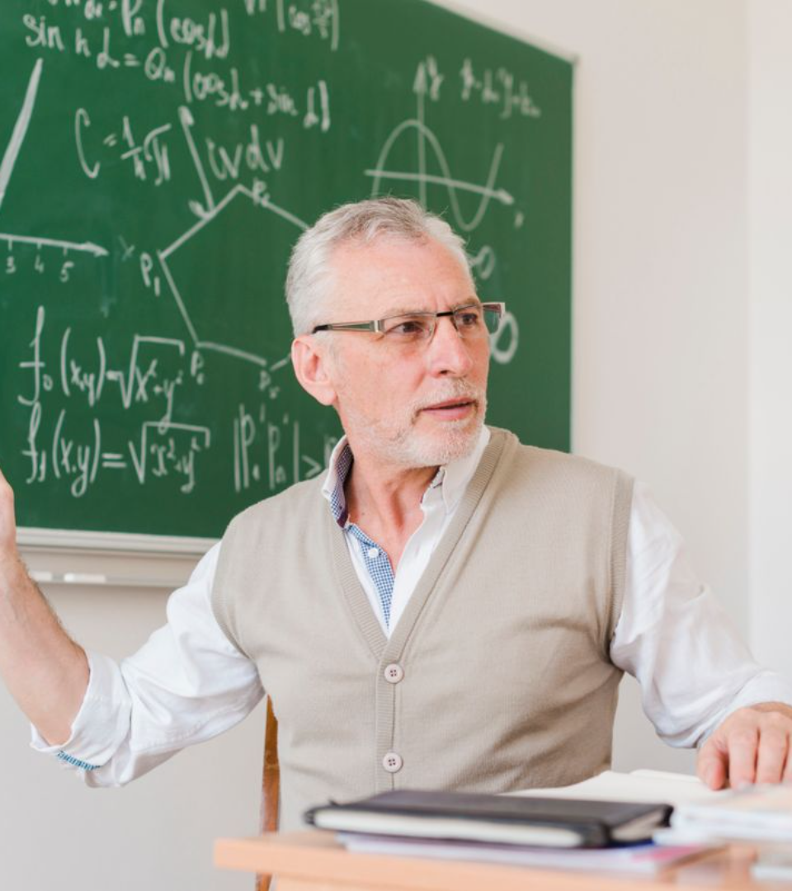
newUROKI.net
Профессия: преподаватель - профориентационный урок
Эта презентация посвящена профессии преподавателя и предназначена для учеников школы. Мы рассмотрим важность этой профессии, её развитие, разнообразие профессиональных областей в образовании, а также качества, необходимые для успешной карьеры в сфере образования.
Презентация профориентационного урока по теме: Тема 27. Профориентационное занятие «Россия умная: узнаю о профессиях и достижениях в сфере образования» - четверг, 21.03.2024 (21 марта 2024 года)
"Профессия: преподаватель" - профориентационный урок "Россия – мои горизонты"
«Новые УРОКИ» newUROKI.net
Всё для учителя – всё бесплатно!

Slide 2
newUROKI.net
Важность профессии преподавателя
1
Образование и воспитание
2
Влияние на развитие личности
3
Продолжение культурного наследия
Профессия преподавателя играет важную роль в образовании и воспитании молодого поколения. От того, насколько качественно и профессионально будет передан материал, зависит будущее общества.
Преподаватель оказывает значительное влияние на формирование личностных качеств ученика, способствуя их успешному развитию в будущем.
Преподаватели помогают сохранять и передавать ценности, традиции и знания предыдущих поколений, обеспечивая их сохранение для будущих поколений.

Slide 3
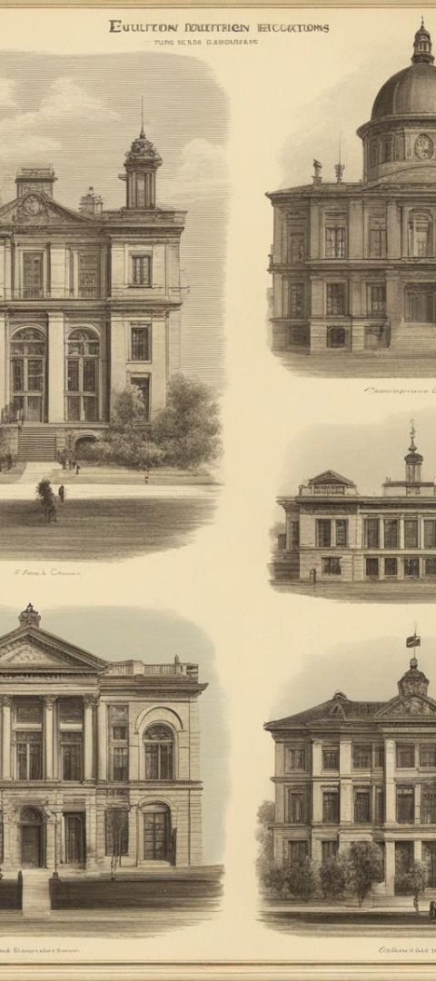
newUROKI.net
История и развитие образования
1
Ранние формы обучения
В древности обучение происходило в форме наставничества и устного передачи знаний от поколения к поколению.
2
Развитие системы образования
С развитием общества произошел переход к созданию учебных заведений и систематизации образовательного процесса.
3
Современные подходы
Современные технологии и методики изменили способы обучения и подходы к образованию, открыв новые возможности для развития.

Slide 4
newUROKI.net
Разнообразие профессиональных областей в образовании
Педагогика
Психология образования
Администрирование
Преподавание в школах, колледжах и университетах.
Управление образовательными учреждениями, разработка образовательных программ.
Исследование психологических аспектов обучения и развития.

Slide 5
newUROKI.net
Качества, необходимые для успешной карьеры в образовании
Эмпатия
Необходимость понимания и поддержки потребностей разнообразных учеников.
Профессиональное мастерство
Умение применять знания и навыки для достижения наилучших результатов в обучении.
Терпимость
Способность общаться и работать с разнообразной публикой, уважая множество мнений и культур.

Slide 6
newUROKI.net
Роль педагога в формировании будущего общества
Формирование ценностей
Преподаватели наполняют учеников знаниями и ценностями, формируя общественное сознание и культурные стандарты.
Воспитание гражданства
Обучение учеников важности гражданской ответственности и активного участия в жизни общества.
Развитие лидерских качеств
Подготовка учеников к лидерской роли в будущем, развитие критического мышления и творческого подхода к решению проблем.

Slide 7
newUROKI.net
Интересные факты из истории образования
1
Первая школа в мире
2
Первый университет
3
Образование в Древней Греции
Первая известная школа была основана в Индии более 2700 лет назад, в 700 году до нашей эры.
Первый университет был основан в Фейсалабаде, Пакистан, в 1920 году.
Древние греки считали образование важной частью жизни, уделяя большое внимание классической литературе и философии.

Slide 8
newUROKI.net
Пути профессионального роста и развития в сфере образования
1
2
3
Дополнительное образование
Участие в конференциях и семинарах
Наставничество и менторинг
Получение дополнительных квалификаций и сертификатов для расширения профессиональных навыков.
Получение советов и поддержки от более опытных коллег, развитие лидерских качеств.
Обмен опытом и знаниями с коллегами, изучение новых методик и практик обучения.

